Slide 1
데이터베이스 설계 및 구축 평가 문제
정보화 시스템 구축 중 데이터베이스 구축을 위한 절차 5단계를 기입한다.
극장 정보화 시스템 구축 중 영화 예약에 대한 기능을 분석하여
데이터베이스 모델링을 진행하고자 한다.
이에 따른 업무기술서와 해당 업무기술서로 도출된 Toad를 통해 ERD를 작성한다
3. 설계한 ERD에 대해 1정규화에서 3정규화까지
각 엔티티에 대해 진행 후 정규화가 마무리 된 것을 확인한다.
4. 설계한 물리적 ERD를 이용하여 mysql ‘Movie’ 데이터베이스를 생성 후
해당 위치에 테이블을 생성한다.
5. 생성한 테이블들에 대해 레코드를 10개 이상을 삽입한다.
(데이터의 관계는 논리적으로 맞아야 함)
업무 기술서 생략 가능하며, 본인이 작업한 내역을
잼의 06. 과제제출 > 01. <과목명>에 파워포인트로 제출한다
파일명: 본인 이름_A or B.ppt

Slide 2
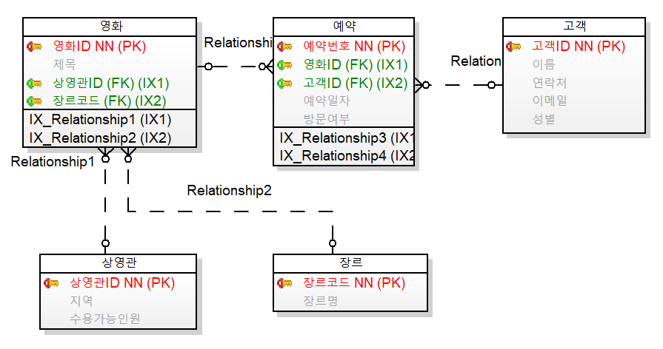
정보화 시스템 구축 중 데이터베이스 구축을 위한 절차 5단계를 기입한다.
설계를 위한 준비
업무 분석
논리적 DB 설계
물리적 DB 설계
데이터베이스 구축
2. 영화 예약 시스템 ERD 작성 + 3. 정규화

Slide 3
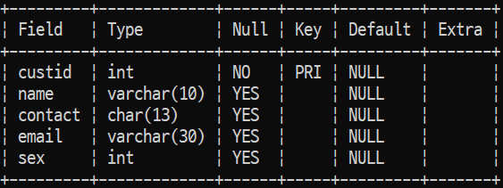
4. 데이터 베이스 생성
- customer 테이블 생성
create table customer ( custid integer PRIMARY KEY,
-> name varchar(10),
-> contact char(13),
-> email varchar(30),
-> sex integer );

Slide 4
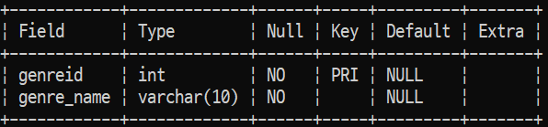
4. 데이터 베이스 생성
- genre 테이블 생성
create table genre ( genreid integer PRIMARY KEY,
-> genre_name varchar(10) not null);

Slide 5
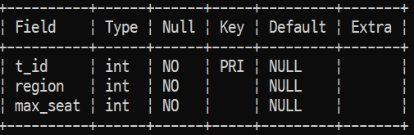
4. 데이터 베이스 생성
- theater 테이블 생성
CREATE TABLE theater ( t_id integer primary key,
-> region integer not null,
-> max_seat integer not null);

Slide 6
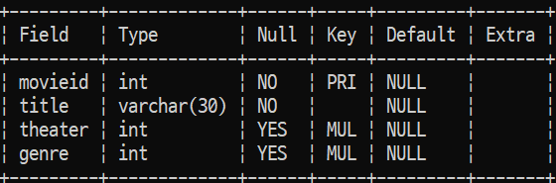
4. 데이터 베이스 생성
- movie 테이블 생성
create table movie (movieid integer primary key,
-> title varchar(30) not null,
-> theater integer,
-> genre integer,
-> foreign key (theater) references theater (t_id),
-> foreign key (genre) references genre (genreid));

Slide 7
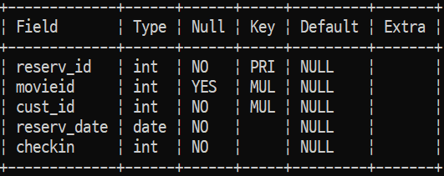
4. 데이터 베이스 생성
- reservation 테이블 생성
create table reservation ( reserv_id integer primary key,
-> movieid integer,
-> cust_id integer not null,
-> reserv_date date not null,
-> checkin integer not null,
-> foreign key (movieid) references movie(movieid),
-> foreign key (cust_id) references customer(custid));

Slide 8
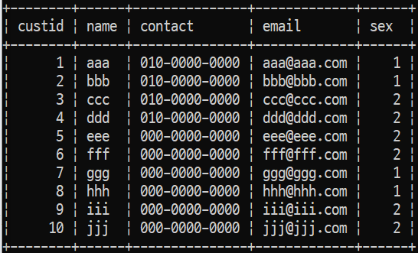
5. 데이터 삽입
insert into customer
-> values (1, 'aaa', '010-0000-0000', 'aaa@aaa.com', 1),
-> (2, 'bbb', '010-0000-0000', 'bbb@bbb.com', 1),
-> (3, 'ccc', '010-0000-0000', 'ccc@ccc.com', 2),
-> (4, 'ddd', '010-0000-0000', 'ddd@ddd.com', 2),
-> (5, 'eee', '000-0000-0000', 'eee@eee.com', 2),
-> (6, 'fff', '000-0000-0000', 'fff@fff.com', 2),
-> (7, 'ggg', '000-0000-0000', 'ggg@ggg.com', 1),
-> (8, 'hhh', '000-0000-0000', 'hhh@hhh.com', 1),
-> (9, 'iii', '000-0000-0000', 'iii@iii.com', 2),
-> (10, 'jjj', '000-0000-0000', 'jjj@jjj.com', 2);

Slide 9
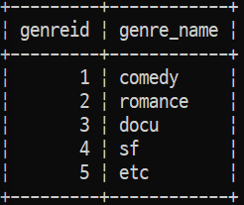
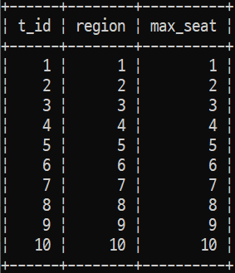
5. 데이터 삽입
insert into genre
-> values (1, 'comedy'),
-> (2, 'romance'),
-> (3, 'docu'),
-> (4, 'sf'),
-> (5, 'etc');
insert into theater
-> values(1,1,1),
-> (2,2,2),
-> (3,3,3),
-> (4,4,4),
-> (5,5,5),
-> (6,6,6),
-> (7,7,7),
-> (8,8,8),
-> (9,9,9),
-> (10,10,10);

Slide 10
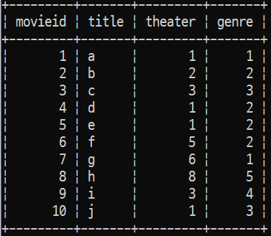
5. 데이터 삽입
insert into movie
-> values(1, 'a', 1, 1),
-> (2, 'b', 2, 2),
-> (3, 'c', 3, 3),
-> (4, 'd', 1, 2),
-> (5, 'e', 1, 2),
-> (6, 'f', 5, 2),
-> (7, 'g', 6, 1),
-> (8, 'h', 8, 5),
-> (9, 'i', 3, 4),
-> (10, 'j', 1, 3);

Slide 11
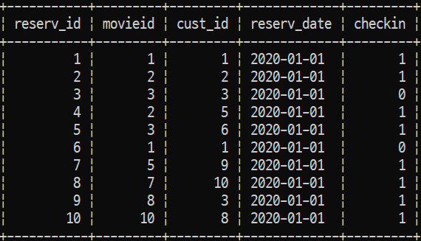
5. 데이터 삽입
insert into reservation
-> values(1, 1, 1, '2020-01-01', 1),
-> (2, 2, 2, '2020-01-01', 1),
-> (3, 3, 3, '2020-01-01', 0),
-> (4, 2, 5, '2020-01-01', 1),
-> (5, 3, 6, '2020-01-01', 1),
-> (6, 1, 1, '2020-01-01', 0),
-> (7, 5, 9, '2020-01-01', 1),
-> (8, 7, 10, '2020-01-01', 1),
-> (9, 8, 3, '2020-01-01', 1),
-> (10, 10, 8, '2020-01-01', 1);

